Slide 1

13. ПРЕДМЕТЫ БЫТА
Демонстрационный материал к учебно-методическому пособию
для средних классов средней школы “Экология окружающий среды”
ОФ “Центр “Содействие устойчивому развитию”
ГУ “Управление природных ресурсов и регулирования природопользования акимата Мангистауской области”

Slide 2
Все вещи, который человек использует в своей жизни, называются предметами быта.
Например, синтетические моющие средства – это обычные стиральные порошки, средства для мытья посуды, мыло, шампунь и т.д.

Slide 3
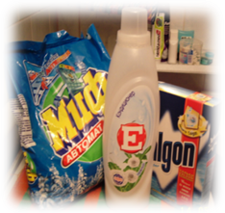
Синтетические моющие средства
Один из самых серьезных загрязнителей воды и почвы
Производятся на основе нефтепродуктов, жиров и ряда других компонентов в ходе сложных химических превращений на специальном производстве.
На сегодняшний день ежегодно выпускаются СОТНИ ТЫСЯЧ ТОНН разнообразных товаров. И никто не задумывается об их влияние на окружающую среду.

Slide 4
Давайте мы с вами проведем маленькую письменную работу
Составьте список предметов бытовой химии, которые вы используете дома
А теперь определите место предметов бытовой химии в жизни человека, их применение, необходимость этих вещей
Заполните таблицу из 2 столбиков: 1 – польза, 2 – вред от использования предметов бытовой химии

Slide 5
Сыграйте в ролевую игру, используя наши материалы из письменной работы, для этого вы должны поделиться на группы:
1
Защитники окружающей среды
2
Производители
3
Покупатели
Каждая группа будет защищать свою позицию: нужны синтетические моющие средства или нет. И каждая группа должна презентовать свою позицию.

Slide 6
Что мы сейчас имеем благодаря этому прогрессу?
Например, компьютер, сотовые телефоны. Продолжите список.
________________________________________________________________________________________________________________________________________________________________________________________________________________________________________________________________________________________________________________

Slide 7
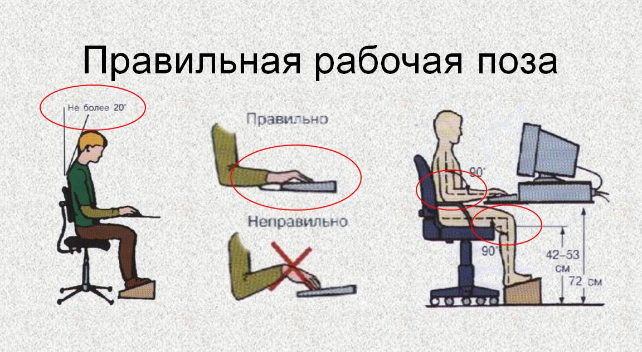
Наверняка вы все знаете, как правильно надо пользоваться компьютером, какая рабочая поза должна быть и т.д. Давайте вспомним эти правила, они нам нужны, а для подсказки, вот вам рисунок

Slide 8
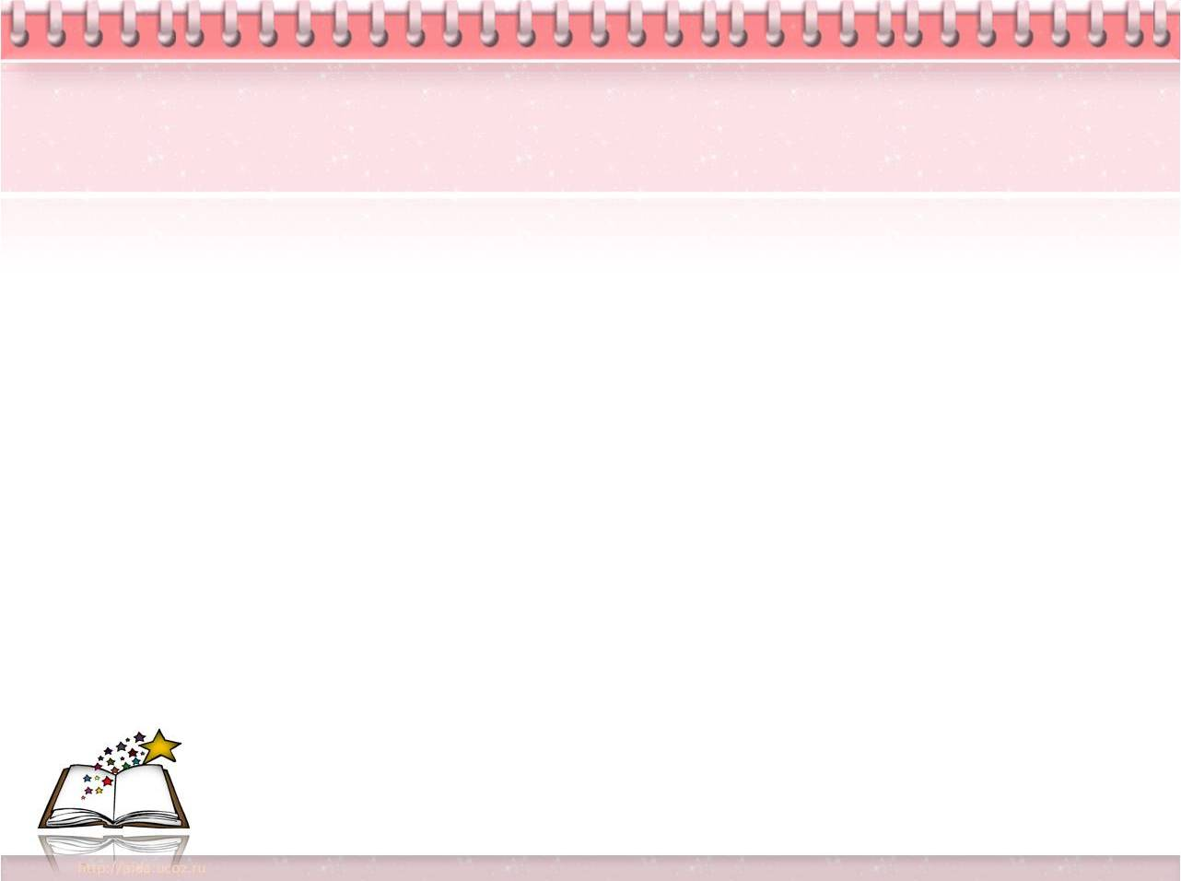
Напишите на табло положительные и отрицательные стороны этих предметов
Домашнее задание
+ | -
Игры на компьютере, улучшают память и внимание детей, сотовые телефоны позволяют быстро выйти на связь ________________________________________________________________________________________________________ | Нагрузка на зрение, стесненная поза, излучение ______________________________________________________________________________________________________________________________________________________________________________________

